Slide 1
结 构 力 学 I
Structural Mechanics I
主讲 夏乐章
浙江大学海洋学院
yzxia@zju.edu.cn

Slide 2
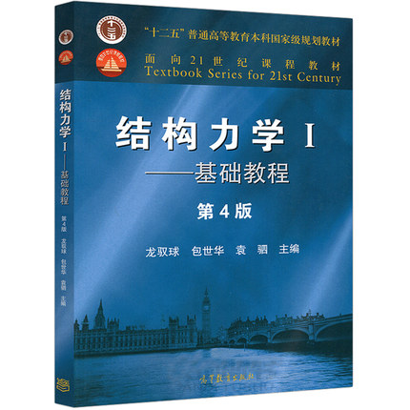
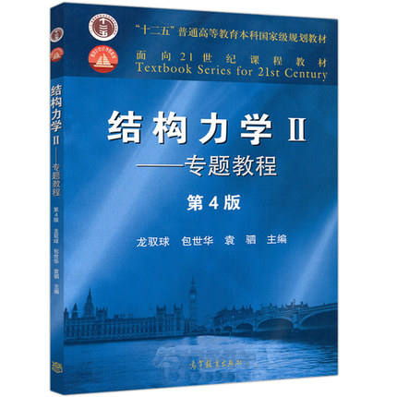
课程简介
考核方式
课堂作业 20%
课程设计 20%
期中考试 30%
期末考试 30%
联系方式
夏乐章：Tel： 13588373750 海工楼407-1
E-mail： yzxia@zju.edu.cn QQ：174520645
教材
《结构力学教程 I》（第四版），龙驭球、包世华、袁驷 主编
《结构力学教程II》（第四版），龙驭球、包世华、袁驷 主编

Slide 3
课程简介
课外书籍
《结构力学》(上)（下）， 朱慈勉 主编 （经典教材）
《结构力学》(上)（下）， 李廉锟 主编 （经典教材）
《结构力学》，于玲玲 、杨正光 主编 （考研复习）
《概念结构力学》，黄达海、郭全全著 （提升）
《结构概念和体系》，林同炎著 （升华）
常用软件
清华结构力学求解器 （教材自带）
Abaqus （工程常用）
结构大师 （手机软件）

Slide 4
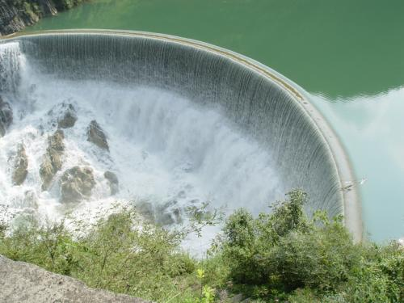
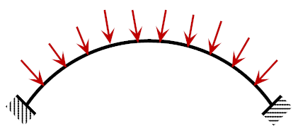
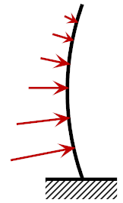
知识体系中的定位
港口规划与布置
港工建筑物
港口指标分解
建筑指标分解
材力、理力
结构力学
受力、变形分配
流体力学
钢筋混凝土
给出荷载
承力材料设计
土力学
基础支撑分析

Slide 5
内容安排
绪论
几何构造分析（4）
静定结构
静定结构内力计算（12）
虚功原理（2）
影响线（4）
图乘法（2）
位移计算（4）
互等定理（1）
静定结构小结（1）
超静定结构
力法（8）
位移法（10）
渐近法（6）
结构动力计算基础（8）

Slide 6
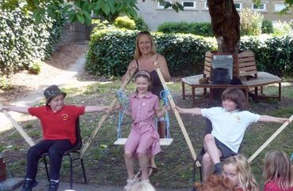
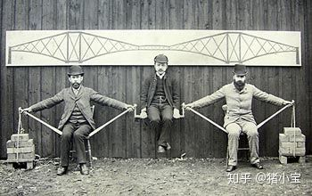
第一章 绪论
莫兰迪桥 (1967 — 2018)
福斯桥 (1890 — )
Notes:
右上：1889年英国皇家协会的一次展示 左下：福斯桥 1890-至今，世界文化遗产 右下：18莫兰迪桥，写于教科书

Slide 7
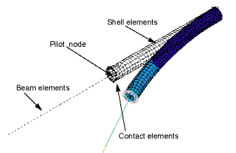
绪论
“ 结构力学” =“ 结构” + “力学”
回顾：什么是力学？
力学: 研究物体受力和运动、变形的规律
理论力学：研究刚体受力和运动规律
材料力学：棒状材料受力和变形规律
……
结构力学：？ 受力及变形、运动规律
什么是结构？

Slide 8
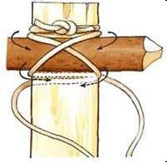
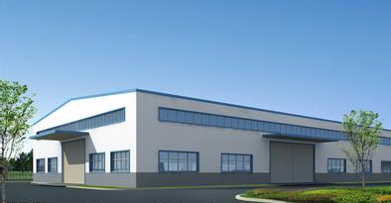
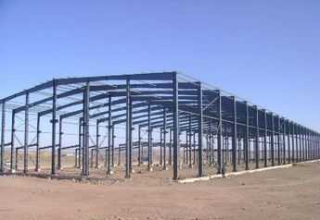
绪论
什么是结构？
：连结和约束
构 ：杆件搭成的造型
定义：建筑物和工程设施中承受、传递载荷而起骨架作用的部分

Slide 9
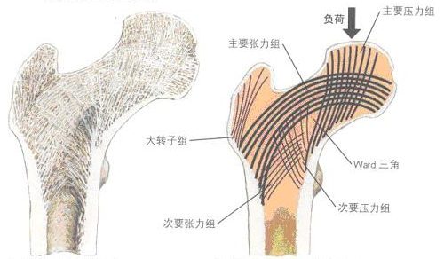
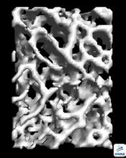
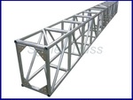
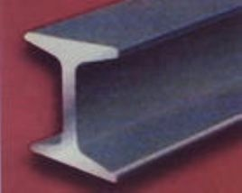
绪论
为什么采用结构受力？
回顾：材料力学

Slide 10
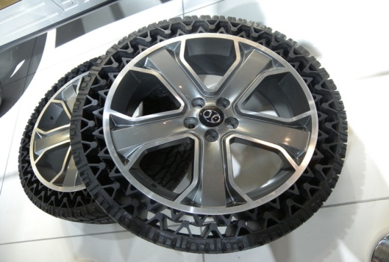
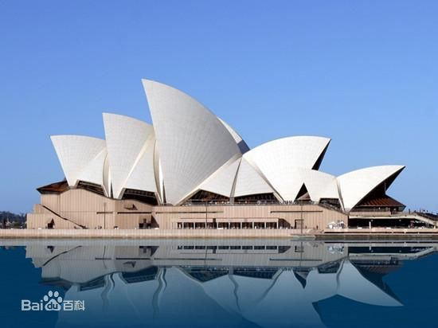
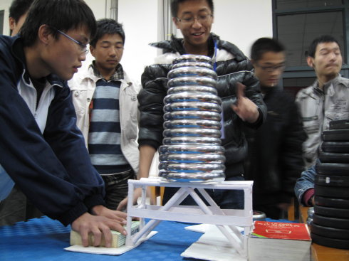
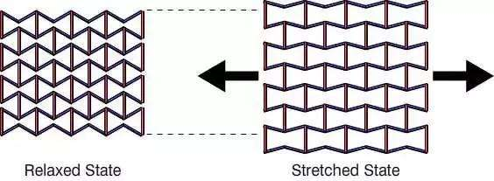
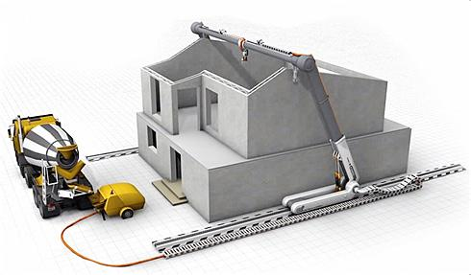
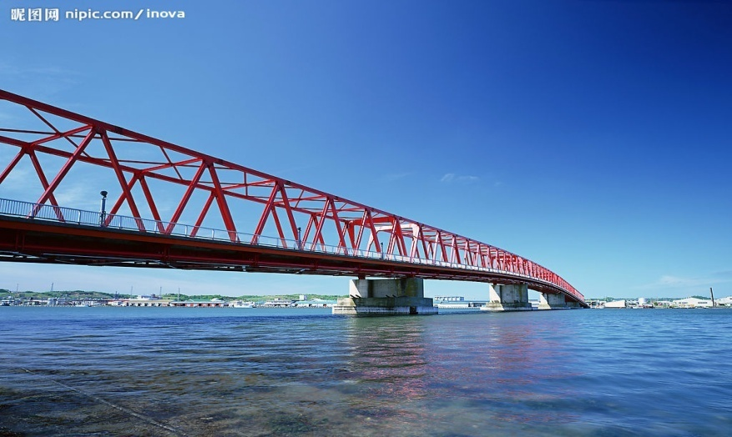
绪论
结构设计的目的
好
好
多
省
快
Notes:
问好的是大裤衩内部的结构

Slide 11
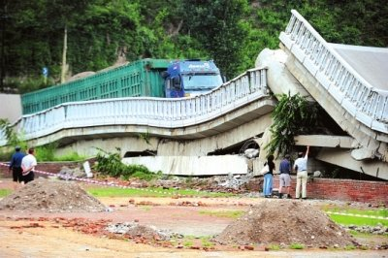
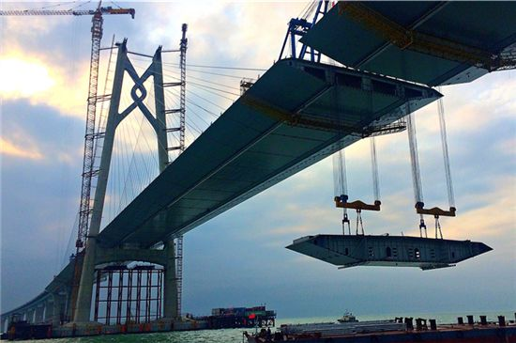
绪论
结构力学的研究任务
结构的组成规则；
结构的内力及位移计算；
以及稳定性、极限荷载（塑性）等
结构的合理形式；
动力荷载
强度
刚度
Notes:
强度：结构在外力作用下是否会破坏的问题；刚度：结构在外力作用下变形是否满足规定值；

Slide 12
绪论
结构力学的发展
文艺复兴：萌芽时期，Galileo、Bernoulli，梁研究；
19世纪中叶：独立成枝，Navier、Maxwell，理论建立；
20世纪前叶：动力学、稳定性、疲劳、断裂；
20世纪中后：计算结构力学；
21世纪初：智能结构、优化设计、非线性与分叉……
理论分析和手算能力有什么用？
计算机技术发展
经典结构力学
计算结构力学
工程实际发展

Slide 13
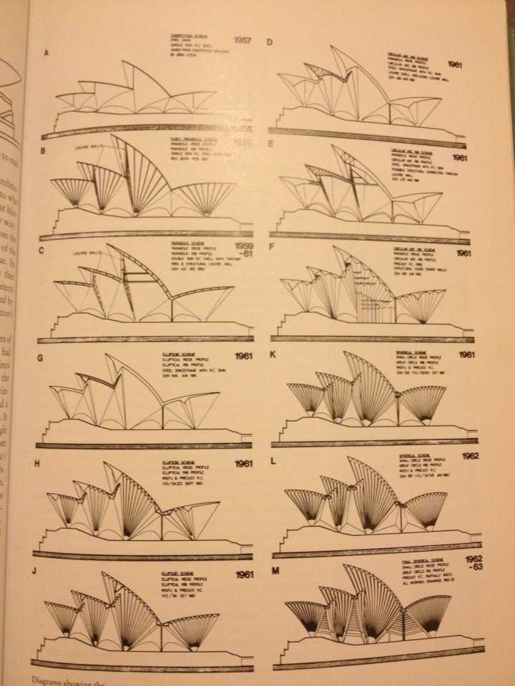
绪论
理论分析和手算能力有什么用？
草案阶段的分析
计算机技术发展
定性结构力学
计算结构力学
经典结构力学
工程实际发展

Slide 14
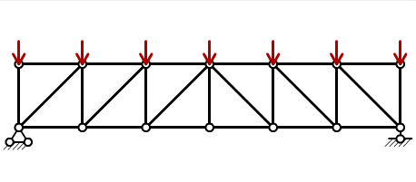
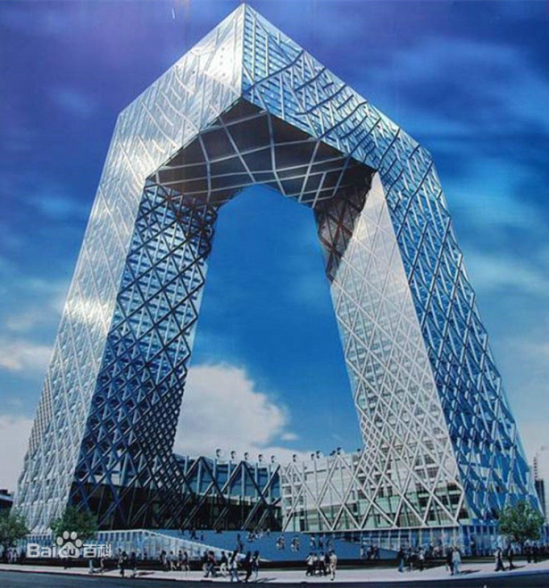
绪论
定性分析能力
校核 ：受拉还是受压 ？
预判
结构的计算简图
？
？
材料力学简支梁
桁架结构

Slide 15
作业
课下调研
思考题
从宁波到舟山的跨海大桥，有几种类型？它们的结构特点是什么？
二选一
1 找出1个结构设计成功/失败的案例 ，给出分析；
2 除工程外，生活中也有利用结构的巧妙设计，找出1个案例，分 析其设计亮点。

